Slide 1
GNU ARM汇编 实验目录
1.实验内容
2.实验目的
3.实验平台
4.实验箱简介
5.实验参考
6.实验步骤
7.参考程序
8.思考题

Slide 2
GNU ARM汇编 一、实验内容
编写程序，实现表达式c=a+b运算功能。
要求：
1.程序运行在FS_6818M4_V2实验平台上
2.表达式功能用汇编函数实现
3.主程序为c程序，在c程序内调用汇编函数.

Slide 3
GNU ARM汇编 二、实验目的
1.了解FS_6818M4_V2实验平台。
2.掌握在FS_6818M4_V2实验平台上运行程序的操作方法。
3.学习GNU ARM汇编源程序的结构以及编程方法。

Slide 4
GNU ARM汇编 三、实验平台
1.硬件
计算机 1台
FS_6818M4_V2实验箱 1台
2.软件
(1)台式计算机
操作系统： Windows10
虚拟机: VMware-player-15.1.0
Ubuntu18.04
ubuntu-18.04-64bit_farsight(包含Qt,ARM-Qt)
超级终端：PUTTY.EXE
(2) FS_6818M4_V2实验箱
嵌入式Linux操作系统

Slide 5
GNU ARM汇编 四、实验箱简介
ARM FS6818M4为基于嵌入式处理器ARM Cortex A51和Cortex M4的双处理器的开发平台。其中ARM Cortex A51处理器平台用于开发基于linux操作系统的嵌入式系统； ARM Cortex M4处理器平台用于开发不使用操作系统的嵌入式系统(裸机开发)。
实验箱包括LCD显示接口模块、触摸屏接口模块、FD存储卡接口模块、Zigbee接口模块、Frid接口模块、Lan接口模块、GPS接口模块、GPRS接口模块、矩阵键盘接口模块、数码管接口模块、彩色LED接口模块、红外发射器（接收器）接口模块、继电器接口模块、酒精传感器接口模块、火焰传感器接口模块、光电开关接口模块、气体传感器接口模块、步进电机接口模块、直流电机接口模块、陀机接口模块、Uart接口模块、Mini_BUS接口模块、PS/2鼠标接口模块等
本实验的实验箱配备了Linux嵌入式操作系统，由FS6818M4主板、LCD显示器、触摸屏、台式机超级终端、台式机键盘、鼠标构成一完整计算机。

Slide 6
GNU ARM汇编 五、实验参考
1.GNU ARM简介
GNU ARM是为linux下编写ARM汇编程序而制定的一个标准。
2.GNU ARM汇编程序框架
(1)源程序文件名 *.s
(2)汇编程序框架
.section .data @数据段 .section可省略
.section .text @代码段 .section可省略
.section .bss @未初始化数据段 .section可省略
.global start_
start_: @程序入口
.end @程序结束

Slide 7
GNU ARM汇编 五、实验参考
3.GNU ARM汇编指令格式
[<label>:]{<instruction or directive or pseudo-instruction>} @comment
label:标签，包括变量、标号、常量
Instruction:汇编指令
Directive：汇编操作
pseudo-instruction:伪指令
@comment:注释

Slide 8
GNU ARM汇编 五、实验参考
4. 段定义格式
.section <section_name>{,”flag”}
.section <段名> {， 段标志}
Flag:
x:执行段
a：允许段
w: 可写段

Slide 9
GNU ARM汇编 五、实验参考
5. 汇编程序入口
.text
.global start_
start_: @程序入口
6.宏定义
.macro 参数名列表
宏体
.endm

Slide 10
GNU ARM汇编 五、实验参考
7. 进制数
(1)十进制：非0开头，默认
(2)二进制:0b开头
(3)十六进制:0x开头
(4)字符串： 双引号括起来
8.数据定义伪操作
.byte .short .long .quad
.float .string .ascii
.rept 重复定义伪操作
.equ/.set 赋值
.align
.end
.include

Slide 11
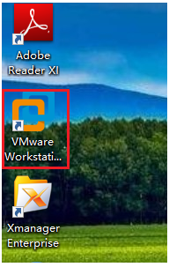
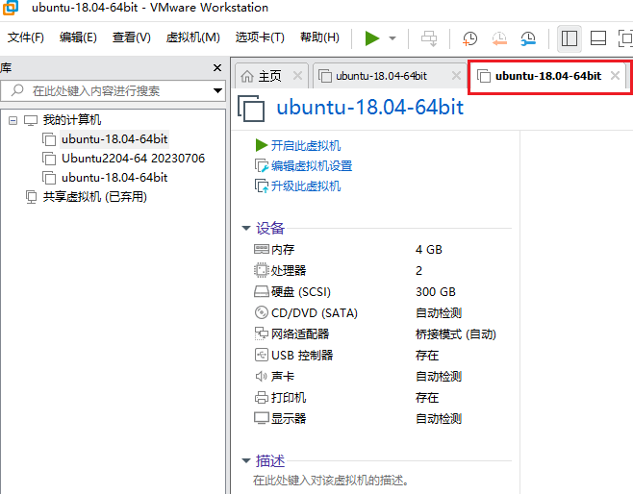
GNU ARM汇编 六、实验步骤
1.启动VM下的ubuntu18.04操作系统
（1）启动VMWare
找到桌面Vmware图标，鼠标右击，显示弹出菜单;
执行“以管理员身份运行”,进入Vmware操作主窗口

Slide 12
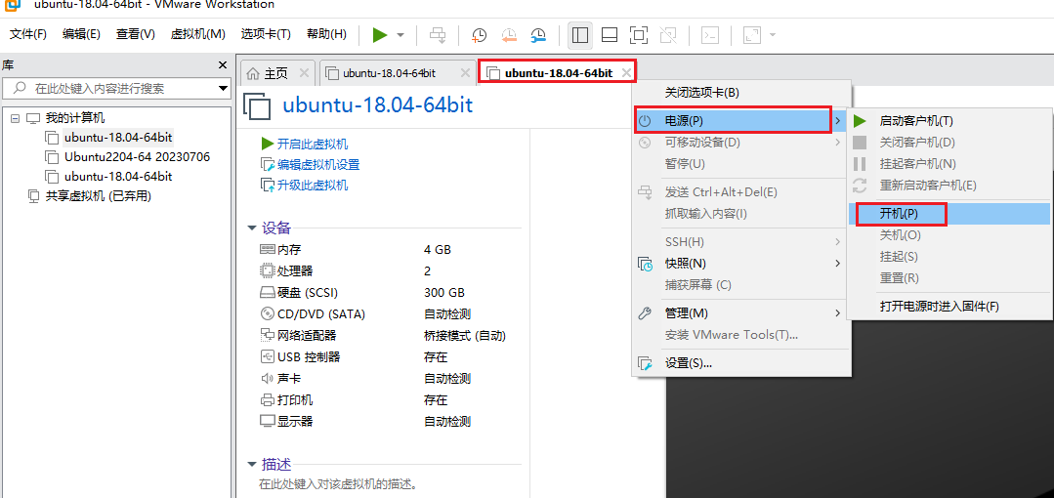
GNU ARM汇编 六、实验步骤
（2）启动ubuntu18.04操作系统
鼠标移动到”Ubuntu-18.04-64bit”上，右击显示弹出菜单

Slide 13
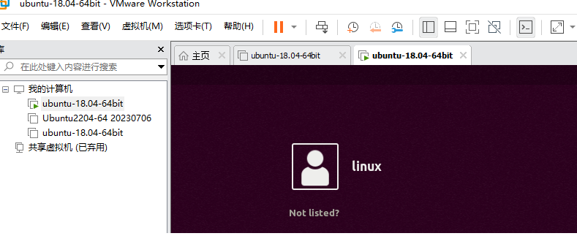
GNU ARM汇编 六、实验步骤
执行“电源|开机”菜单命令,进入Ubuntu-18.04-64bit登陆窗口

Slide 14
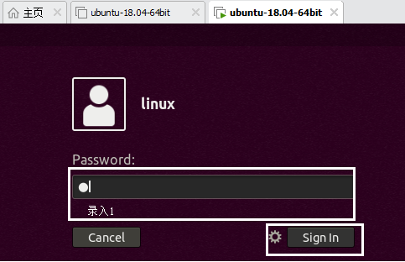
GNU ARM汇编 六、实验步骤
鼠标双击用户linux,录入登录密码1,回车，进入ubuntu18.04操作系统操作主窗口

Slide 15
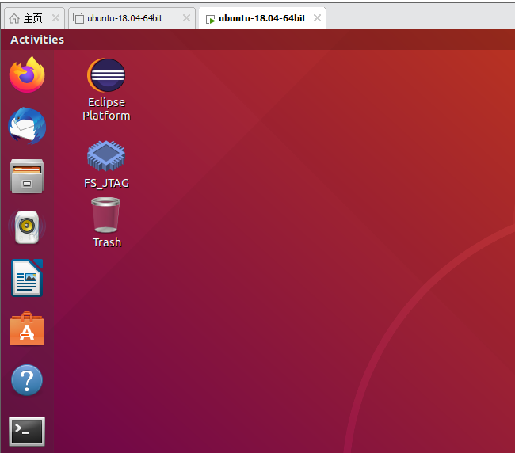
GNU ARM汇编 六、实验步骤
ubuntu18.04操作系统操作主窗口,至此，ubuntu1804启动完毕.

Slide 16
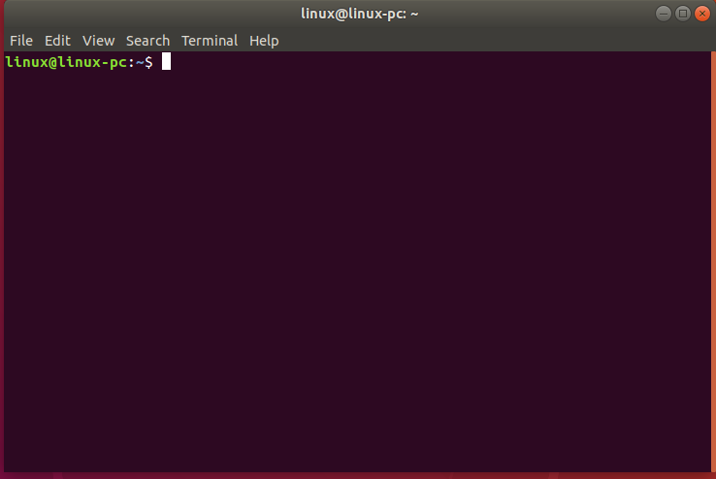
GNU ARM汇编 六、实验步骤
2.ubuntu18.04下，进入“终端”
在ubuntu18.04操作主窗口，按组合键CTRL+ALT+T,进入终端窗口

Slide 17
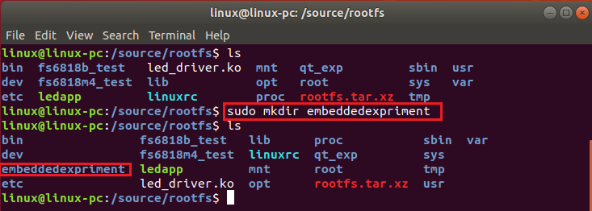
GNU ARM汇编 六、实验步骤
3.查看/source/rootfs目录
在终端窗口命令提示符下，录入cd /source/rootfs/,回车进入 /source/rootfs/目录，此目录是FS6818M4的文件系统目录.所以，下启动实验箱前，必须先启动VM ubuntu1804.
查看/source/rootfs目录下是否包含子目录embeddedexpriment(实验目录),如果没有，使用如下命令创建，

Slide 18

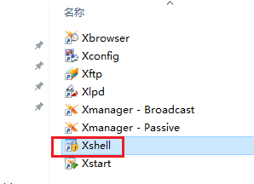
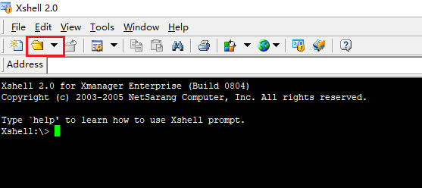
GNU ARM汇编 六、实验步骤
4.启动超级终端
找到桌面超级终端文件夹图标，鼠标双击进入;
鼠标移动到“XShell”上，右击,显示弹出菜单;
执行“以管理员身份运行”,进入超级终端主窗口,

Slide 19
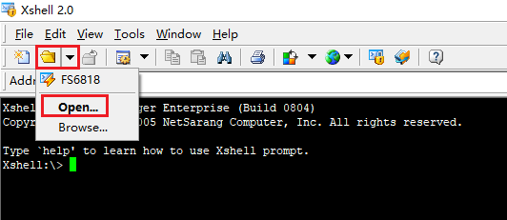
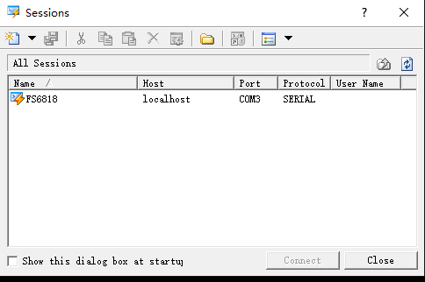
GNU ARM汇编 六、实验步骤
5.创建会话
(1)说明：会话将超级终端通过串口与实验箱连接起来，实验箱向串口发送的数据会显示在会话窗口；而敲击键盘向串口发送命令数据也会显示在会话窗口。会话窗口相当于实验箱系统字符屏幕，键盘和鼠标相当于实验箱的键盘、鼠标（注意：必须激活会话窗口，即会话窗口有焦点）
(2)创建会话
图中，鼠标选择执行”Open”子菜单,显示会话列表,

Slide 20
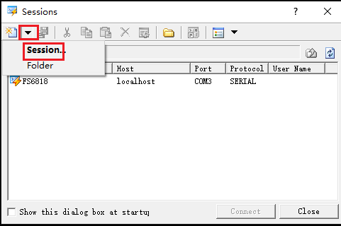
GNU ARM汇编 六、实验步骤
如果已经创建过会话，会显示在窗口中，选中，左击【connect】按钮，显示会话窗口，等待实验箱启动.
如果没有创建会话，则按以下步骤创建
点击倒三角快捷按钮，然后选择session,显示
会话创建窗口,

Slide 21
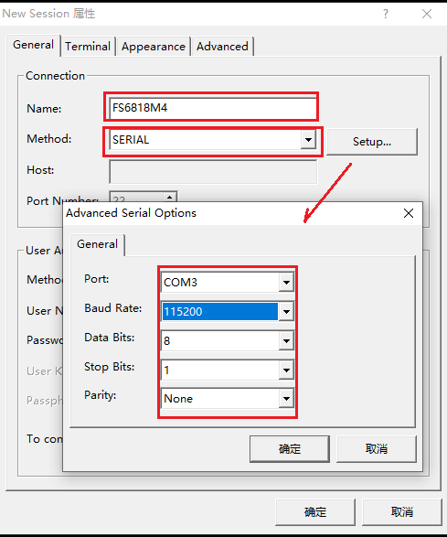
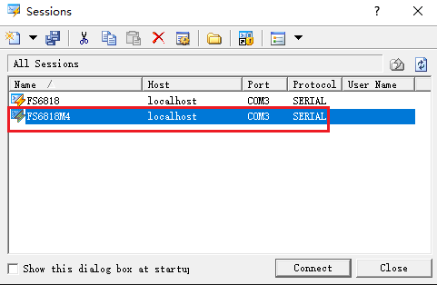
GNU ARM汇编 六、实验步骤
填写、选择创建参数
一路【确定】按钮,创建的会话
显示在会话窗口,

Slide 22
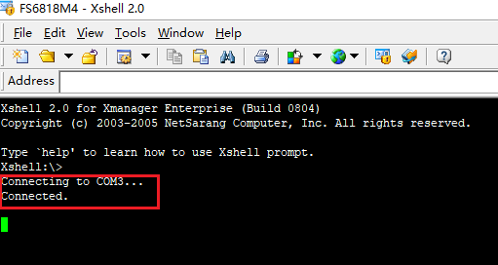
GNU ARM汇编 六、实验步骤
在会话窗口中，选中，左击【connect】按钮，显示会话窗口，等待实验箱启动.

Slide 23
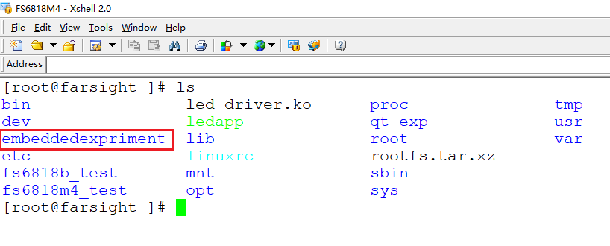
GNU ARM汇编 六、实验步骤
6.实验箱加点,显示如下画面，实验箱启动成功.

Slide 24
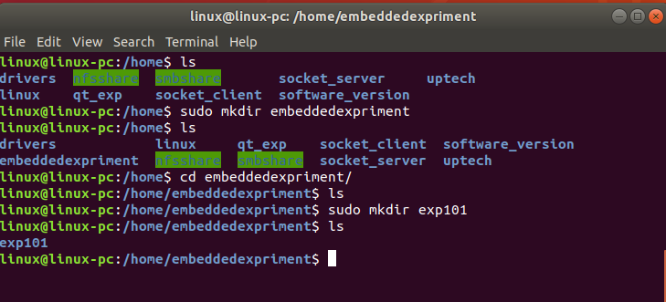
GNU ARM汇编 六、实验步骤
7.编程
(1)在VM ubuntu1804 /home下创建编程目录embeddedexpriment
(2)创建实验1的第一个小实验实验目录exp101

Slide 25
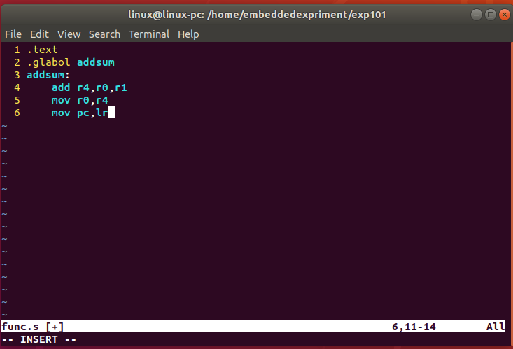
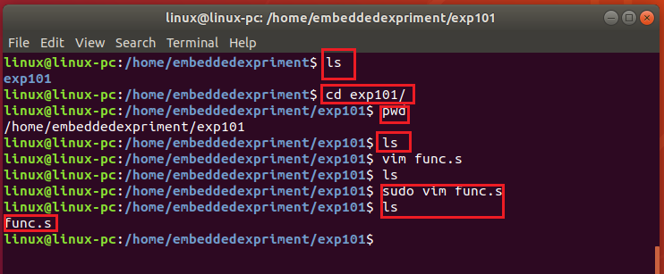
GNU ARM汇编 六、实验步骤
(2)在exp101下编写程序func.s

Slide 26
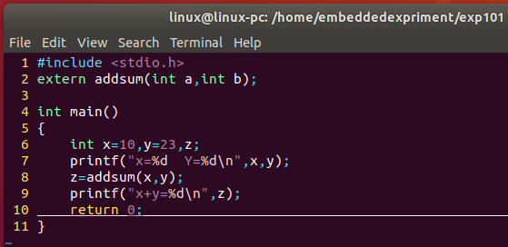
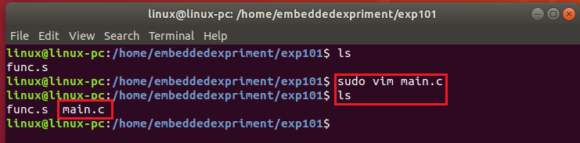
GNU ARM汇编 六、实验步骤
(3)在exp101下编写程序main.c

Slide 27
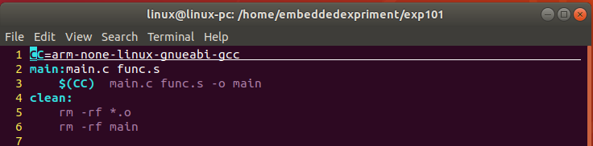
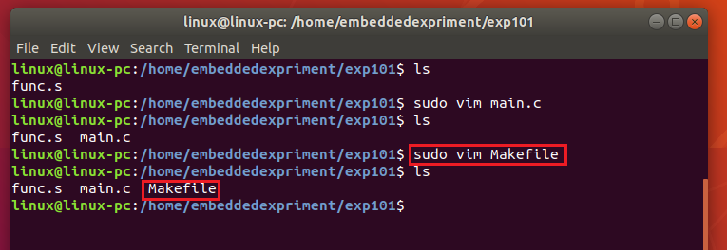
GNU ARM汇编 六、实验步骤
(4)在exp101下编写Makefile

Slide 28
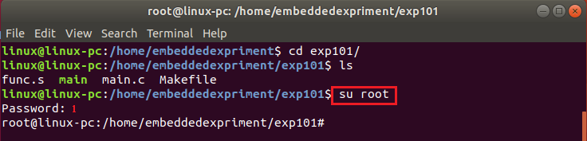
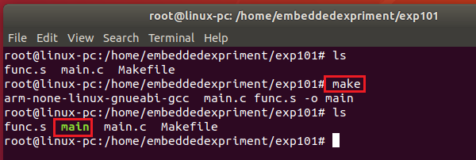
GNU ARM汇编 六、实验步骤
8.编译、链接
Linux用户，命令为：sudo make
Root用户，命令为:make
从linux用户切换到root

Slide 29
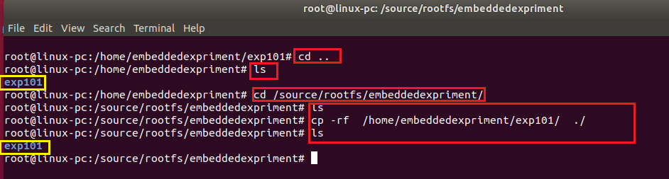
GNU ARM汇编 六、实验步骤
9.exp101拷贝到/sources/rootfs/embeddedexpriment

Slide 30
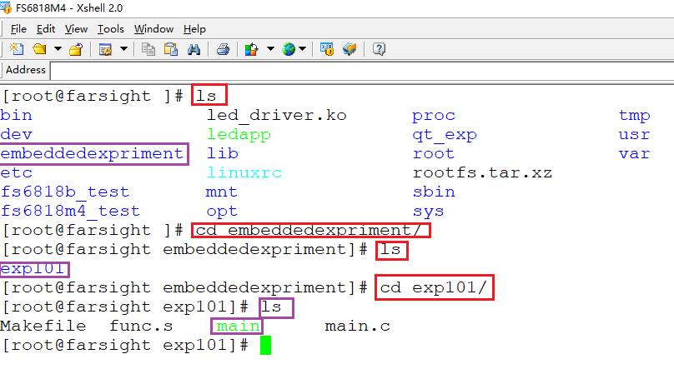
GNU ARM汇编 六、实验步骤
10.运行程序
(1)激活fs6818M4会话窗口,进入exp101目录

Slide 31
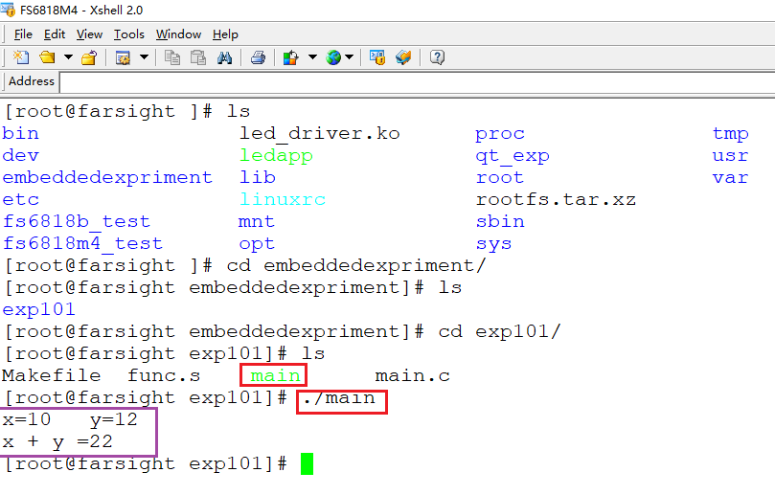
GNU ARM汇编 六、实验步骤
(2)执行程序

Slide 32
GNU ARM汇编 七、实验参考程序
1.Makefile文件
CC=arm-none-linux-gnueabi-gcc
main:main.c func.s
$(CC) main.c func.s -o main
clean: rm -rf *.o
rm -rf main

Slide 33
GNU ARM汇编 七、实验参考程序
2.func.s汇编源程序文件
.text @代码段
.global addsum @addsum声明全局函数
addsum: @函数名
add r4,r0,r1
mov r0,r4 @函数返回值r0
mov pc,lr @函数返回

Slide 34
GNU ARM汇编 七、实验参考程序
3.main.c主程序，c源程序文件
#include <stdio.h>
extern int addsum(int a,int b); //声明外部函数,引用汇编定义的addsum函数
//入口a=>r0 b=>r1,返回值r0
int main()
{
int x=10,y=12,z;
printf(“x=%d y=%d\n”,x,y); //输出调用函数前的a,b值
z=addsum(x,y); //函数调用
printf(“x + y =%d\n”,z); //输出函数调用后a+b的值
return 0;
}

Slide 35
GNU ARM汇编 八、实验思考题
1.GNU ARM技术与我们学习的ARM技术有什么关系？
2.在什么情况下使用gcc或arm-none-linux-gnueabi-gcc?
3.Makefile文件有什么作用?

